Slide 1
Banco de Bados
Lanchonete

Slide 2

Missão
Lanchonete MYN
Oferecer às pessoas em todo o mundo a oportunidade de desfrutar de alimentos e guloseimas de qualidade, gostosos e saudáveis, transformando o seu dia a dia em “Momentos Mágicos” de encontro e comemoração.

Slide 3
Visão
Lanchonete MYN
Ser uma empresa líder de Alimentos e Guloseimas na América Latina e ser reconhecida no mercado internacional, destacando-nos pelas nossas práticas sustentáveis e pela nossa capacidade de ingressar em novos negócios.

Slide 4
Valores
Lanchonete MYN
Diversidade, Integridade, Vínculos humanos, Cultura interna de empreendedores, proximidade e compromisso com a cadeia de valor.

Slide 5
Do que se trata?
01
02
03
04
Empresa e fornecedor
Empresa e funcionarios
Categorias de funcionarios
Contato com o cliente

Slide 6
Proposta do SGBD
Uma lanchonete precisa fazer um sistema para gerenciar os seus funcionários e sua relação com seus fornecedores.
Os funcionários são identificados por seus RF’s e possuem RG, RF, CPF, salário, nome e idade e podem ser apenas atendentes, cozinheiros, faxineiros ou gerente, cada um tem suas próprias características especiais como boa comunicação, curso técnico de culinária, atenção aos detalhes e curso superior em gerenciamento de negócios respectivamente.

Slide 7
Proposta do SGBD
Cada atendente pode atender nenhum ou várias clientes, assim como um cliente sempre possui nome e CPF é atendido por apenas um atendente, já um cozinheiro pode preparar nenhum ou vários pratos, cada prato tem um nome, calorias, número do prato mas um prato pode ser preparado por um ou vários cozinheiros, já um faxineiro pode limpar um cômodo ou vários e um cômodo sempre possui espaço em metros e nome, além disso um cômodo pode ser limpo por um ou vários faxineiros, da mesma forma, um gerente pode gerenciar uma ou várias pessoas, mas várias pessoas podem ser gerenciadas por apenas um gerente.

Slide 8
Proposta do SGBD
A lanchonete que possui CNPJ, endereço e nome compra apenas de sua distribuidora, que possui CNPJ, nome e endereço nenhum ou vários ingredientes por um preço, data de entrega e número de pedido específico; e a distribuidora compra vários ou nenhum ingrediente de outras distribuidoras por um preço, data de entrega e número de pedido. Já as outras distribuidoras vendem para a distribuidora da lanchonete vários ou nenhum ingrediente, assim como a distribuidora da lanchonete vende para a lanchonete vários ou nenhum ingrediente.

Slide 9
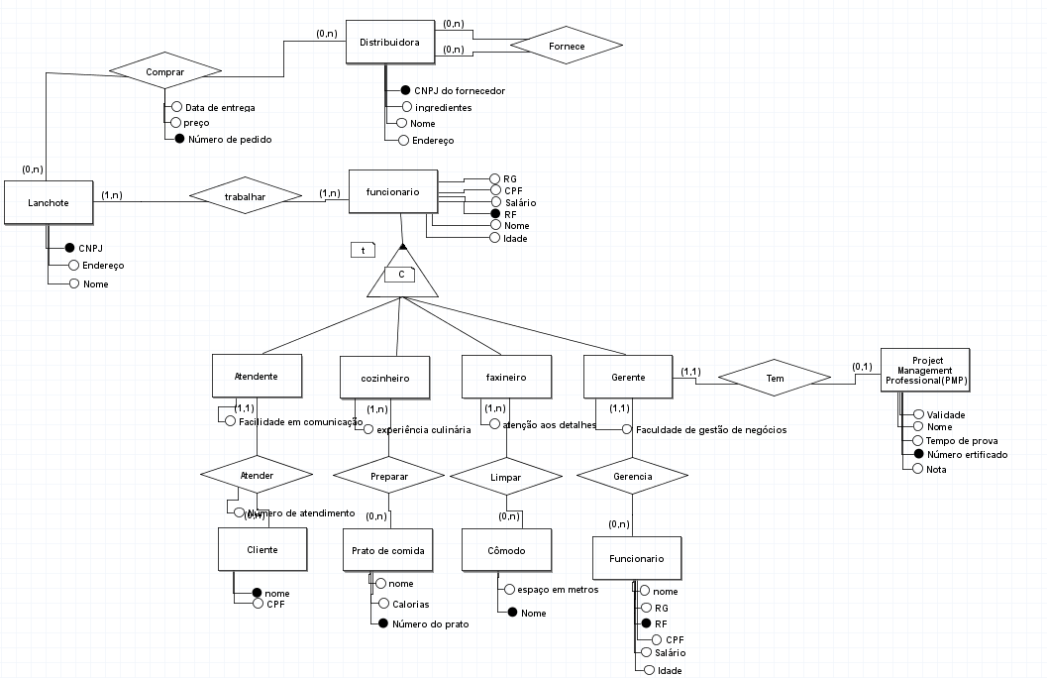
Modelo Conceitual

Slide 10
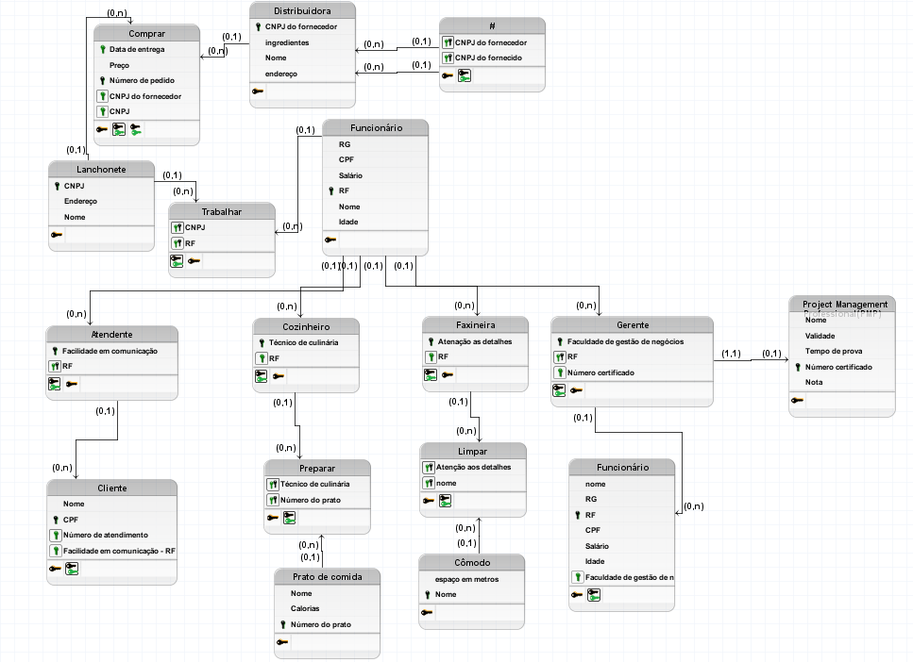
01
Company
Modelo Lógico
Enter a subtitle here if you need it

Slide 11
Thanks!
Do you have any questions?
youremail@freepik.com
+91 620 421 838
yourcompany.com
Please keep this slide for attribution

